Slide 1
Рисунок

Slide 2

Мастер-класс по теме
«Проектная технология
как фактор социализации
личности учащихся»
Каримова Г.И.
учитель математики
МБОУ «Черемшанский лицей»
16.05.2012 .

Slide 3
Задание для 1 группы
Наши корреспонденты подготовили материал по теме: «Использование геометрических фигур в архитектуре села Черемшан». Вам предлагаются презентации, среди них выбрать наиболее удачные.

Slide 4
Задание для 2 группы:
Нужно проектировать экскурсионный аппарат для погружения в реку Черемшан. Конструкция имеет кубическую форму, а значит, действующая на аппарат выталкивающая сила, выражаемая в ньютонах, будет определяться по формуле: F = ρ g l³ , где l длина ребра куба в метрах, ρ =1000кг/м³ плотность воды, g ускорение свободного падения (считать 9,8 Н/кг). Какой может быть минимальная длина ребра куба, чтобы обеспечить его эксплуатацию в условиях, когда выталкивающая сила при погружении будет не больше, чем 119236,6Н? Ответ выразите в метрах.

Slide 5
Задание для 3 группы:
Нужно проектировать смотровую площадку. Расстояние от наблюдателя, находящегося на небольшой высоте над землей, до наблюдаемой им линии горизонта вычисляется по формуле: l = √(2Rh) , где R = 6400км – радиус Земли. На какой наименьшей высоте следует располагаться наблюдателю, чтобы он видел горизонт на расстоянии не менее 4 километров? Ответ выразите в метрах.

Slide 6
Задание для 4 группы:
При движении ракеты ее видимая для неподвижного наблюдателя длина, измеряемая в метрах, сокращается по закону l= l₀ √ (1 – v² /c²) , где l₀ ₌ 10м – длина покоящейся ракеты, c = 3*10⁵ км/с скорость света, v -скорость ракеты (в км/с). Какова должна быть минимальная скорость ракеты, чтобы ее наблюдаемая длина стала не более 8 метров? Ответ выразите в км/с.

Slide 7



Скажи мне – я забуду.
Покажи мне – я могу запомнить.
Позволь мне сделать самому это –
и это станет моим навсегда.
Сократ

Slide 8


Объединить идеи.
Определить и использовать критерии оценки: актуальность, уникальность, осуществимость проекта.
Как выбрать одну тему,
когда идей много?
Развернуть выбранную тему по опорным вопросам.
Определить конечные результаты проекта.
Спланировать промежуточные результаты и способы их достижения.
Разработать календарный план действий.
Как планировать
работу по проекту?

Slide 9

Какие ресурсы можно использовать для организации проектной деятельности?
Информационные:
методическая литература,
материалы сайтов,
обобщенные материалы работы педагогов

Slide 10

Что дает проектная деятельность обучающимся
наряду с традиционным способом обучения?
Позволяет вырабатывать и развивать специфические умения и навыки проектирования, то есть учит:
проблематизации;
целеполаганию и планированию;
самоанализу и рефлексии;
представлению результатов своей деятельности и хода работы;
презентации в различных формах с использованием специально подготовленных продуктов;
поиску и отбору актуальной информации и усвоению необходимого знания;
практическому применению школьных знаний;
проведению исследования.

Slide 11
По предметному
содержанию
Моно-проекты
Межпредметные
проекты
ПО
ПРОДОЛЖИТЕЛЬНОСТИ
МИНИ-ПРОЕКТЫ
НЕДЕЛЬНЫЕ
ПРОЕКТЫ
КРАТКОСРОЧНЫЕ
ПРОЕКТЫ
ГОДИЧНЫЕ
ПРОЕКТЫ

Slide 12

Разнообразие проектов
По количеству участников можно выделить проекты:
По продолжительности проекты могут быть:
личностные
парные
Краткосрочными
на нескольких уроках
(3-6)
групповые
Средней продолжительности
(один-два месяца)
Долгосрочными
(до года)

Slide 13
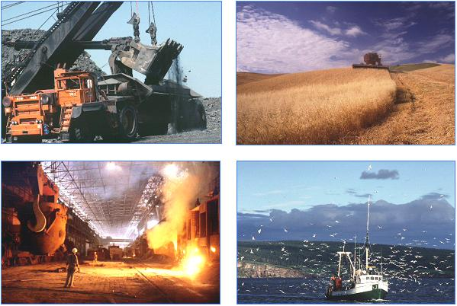
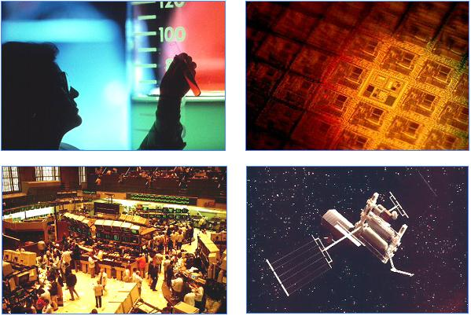
Основами развития общества
становятся не ресурсы, а…
знания . . .
Что необходимо нашим
школьникам для успеха?
  Способность творчески мыслить, последовательно рассуждать и представлять свои идеи
  Уметь работать в команде и обладать навыками общения
  Определять приоритеты, планировать конкретные результаты и нести персональную ответственность за них
  Эффективно использовать знания реальной жизни
  Компьютерная грамотность
ключевая компетенция обучающихся –
умение учиться

Slide 14

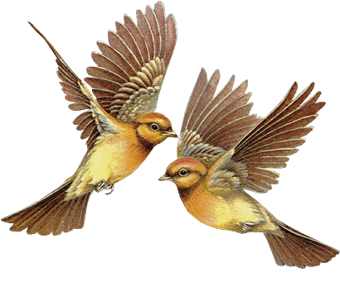
А это те качества,
которые сделают нас успешными
у
умный, умелый, увлеченный, умеющий удивляться и удивлять детей
е
х
храбрый, хохотунчик ( веселый)
п
с
справедливый, спокойный, сочувствующий, симпатичный, способный к общению
порядочный, принимающий, последовательный
единственный и неповторимый

Slide 15

Я желаю счастья вам!
Творческих Вам успехов!

